Slide 1
모바일 프로그래밍 팀프로젝트
어플리케이션 제안서
팀명 플랜맨
Notes:
안녕하세요. 모바일프로그래밍 팀프로젝트 어플리케이션 발표를 맡은 팀 플랜맨의 발표자 남궁건입니다. 발표를 시작하겠습니다.

Slide 2
Contents
01 제안 개요
02 기존 앱 분석
03 사용 대상자 설정
04 주요 기능
05 기존 앱과 차별성
06 역할 분담
Notes:
발표 순서는 다음과 같습니다

Slide 3
01 제안 개요
Notes:
첫 번째로 제안 개요입니다

Slide 4
01. 제안 개요
제안 배경
불필요한 강제적 기능
획일화된 기존 앱
한정된 커스터마이징
대부분 유사한 UI와 UX로 디자인되어 있음
제공되는 기능 또한 비슷하며, 사용자의 추가 기능 니즈에 대한 기대 부족
회원 가입, 타 플랫폼 연동 강제 등 과 같은 기능으로 인한 진입 장벽이 있는 경우
배너 광고 또는 사용시 마다 광고를 강요하는 불편함 야기
제한된 UI 커스터마이징으로, 사용자들의 여러 취향을 맞추는데 있어 어려움
Notes:
먼저 제안 개요 중 제안 배경입니다.
제안 배경은 크게 3가지가 있으며, 첫번째로는 기존 todo 앱들의 획일화입니다.
대부분의 TODO 앱들은 비슷한 UI와 기능을 갖추고 서비스중에 있습니다.
이런 이유로 사용자들은 한정된 기능과 비슷한 경험을 할 수 밖에없고, 이를
해소 해 줄수 있는 앱이 필요하다고 생각했습니다.
두번째는 불필요한 강제적 기능 입니다.
사용자들은 대부분 앱을 사용할때 앱 자체의 기능을 위해 설치하지만 일부 앱들은
그 기능과는 상관없는 절차를 유저에게 강요하는 경향이있었습니다. 예를들어
회원가입 이나 타 플랫폼 계정 연동이 필수적인 부분, 그리고 기능 사용시마다
불필요한 광고가 노출되는 등 앱 자체 기능을 사용 하거나 진입하는데 있어 불편한 점이 있었습니다.
세번째는 한정된 커스터마이징 입니다.
TODO 리스트의 분류를 텍스트로만 구분하거나, 테마를 원하는 색상이 아닌 한정된 색으로만 변경할수 있는 등
사용자가 원하는 선택지의 폭이 그리 많지않았습니다.

Slide 5
부족한 다양성
불편한 사용 환경
한정된 사용자 선택
-> 좀더 나은 To-do 앱을 만들 순 없을까?
01. 제안 개요
제안 배경
너무 무겁거나 가볍거나
획일화된 기존 앱
한정된 커스터마이징
대부분 유사한 UI와 UX로 디자인되어 있음
제공되는 기능 또한 비슷하며, 사용자의 추가 기능 니즈에 대한 기대 부족
회원 가입, 타 플랫폼 연동 강제 등 과 같은 기능으로 인한 진입 장벽이 있는 경우
배너 광고 또는 사용시 마다 광고를 강요하는 불편함 야기
제한된 UI 커스터마이징으로, 사용자들의 여러 취향을 맞추는데 있어 어려움
Notes:
그래서 앞에서 나온 세 종류의 단점들을 극복할 수 있는 TODO 앱을 어떻게 제작해야 할 지 고민하였고
이에 대한 목표는 다음과 같습니다.

Slide 6
01. 제안 개요
제안 목표
01
차별화된 서비스
기존 서비스중인 앱에 없는 실용적 기능 추가 더나은 UI 및 UX
02
편의성 개선
사용시 불필요한 기능을강요하지 않는 환경
광고를 배제한 기능에 충실한 퓨어 앱
03
높은 자유도
사용자의 다양한 취사선택이 가능한 환경
같은 앱이지만 서로 다른 나만의 공간
Notes:
제안 목표입니다.
목표도 크게 3개를 나누어 정리하였으며, 첫 번째는 차별화된 서비스 입니다.
이미 상용화된 앱들을 그대로 따라가는 것이 아닌, 실용적인 특화된 기능을 추가하는 것입니다.
앞서 말씀 드렸듯이 TODO 앱의 기본적인 요소만 갖춘 앱들이 대부분입니다. 이런 기본적인 것 외에도
사용자들이 주로 사용할 수 있고, TODO앱의 기본 과도 잘 융화되는 기능을 추가하려 합니다.
두번째는 편의성 개선입니다.
앱의 순수 기능을 사용자들이 이용하는데 있어 진입장벽이 낮게, 그리고 기능 사용시 방해되지않는
필요 없는 강제적 요소들을 배제한 편리한 환경을 만들려고 합니다.
세번째는 높은 자유도 입니다.
다양한 서식 변경, 카테고리 추가 등을 통해 사용자가 많은 선택을 할 수 있고,고유한 TODO앱이 될 수 있는
방향으로 제작하려 합니다.

Slide 7
01. 제안 개요
제안 목표
FOR
차별화된
기능과
디자인
사용자
편의성
극대화
다양한
커스터
마이징
GOAL
기본에도 충실하지만, 실용성 있고 자유도 높은 TO-DO 앱 제공
Notes:
따라서 저희 플랜맨 팀의 TODO앱이 지향하고자 하는 것은 기본도 갖추면서도 사용자에게 편리하고 개성을 갖춘 앱입니다.

Slide 8
02 기존 앱 분석
Notes:
두 번째로 기존 앱 분석에 대해 말씀 드립니다.

Slide 9
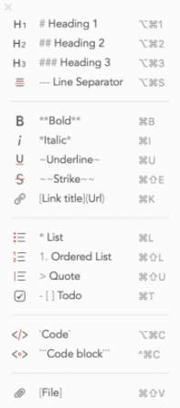
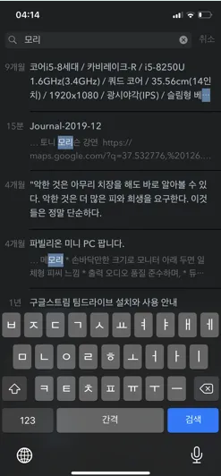
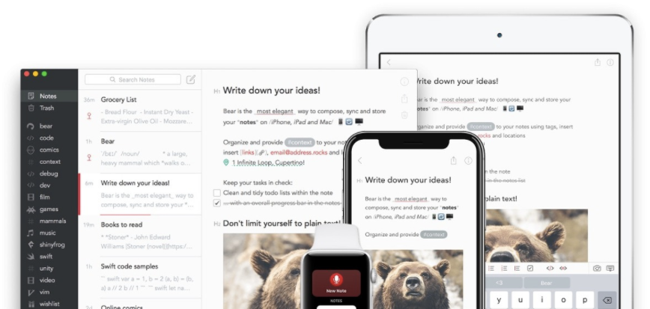
02. 기존 앱 기능 분석
-ex) Bear
다양한 테마와 디자인
마크다운 방식 글쓰기 툴
태그 통한 검색 기능
편의상 데스크톱 어플리케이션 화면 기준으로 분석하겠습니다
Notes:
기존의 메모 관련 앱을 살펴보면, 다양한 UI를 통해 여러 자료들을 보기 좋게 한 눈에 들어오게끔 만들어진 것을 확인할 수 있습니다.
좀 더 자세히 알아보기 위해 기존 앱의 기능도 알아보며 분석해보겠습니다.
우선 첫 번째 예시로 Bear 앱입니다.
Bear앱 같은 경우에는 첫 번째 사진에서 볼 수 있듯이 다양한 테마와 디자인을 제공합니다.
추가적으로는 두 번째 사진처럼 마크다운 문법의 글이 글 작성 페이지에서 호환될 수 있게끔 하는 기능을 지원합니다.
또 마크다운 문법과는 조금 다른 베어 마크업 언어도 지원해주고 있습니다.
이 또한 사용자가 메모하는 데에 불편함을 느끼지 않게 Bear에서 만들어 놓은 문법입니다.
그리고 세 번째 그림처럼 각 페이지나 글에 태그를 달 수 있어서, 태그 검색이나 글 검색을 통해 사용자가 찾고자 하는 페이지를 더 쉽게 찾도록 해줍니다.

Slide 10
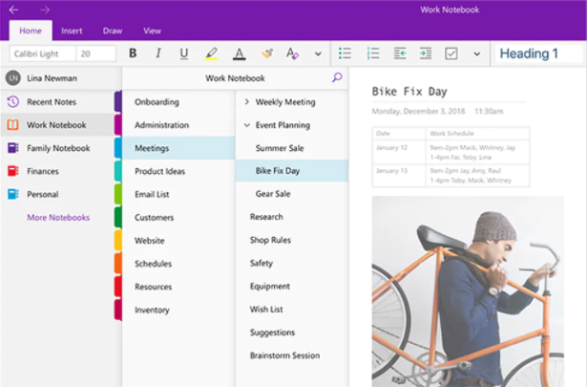
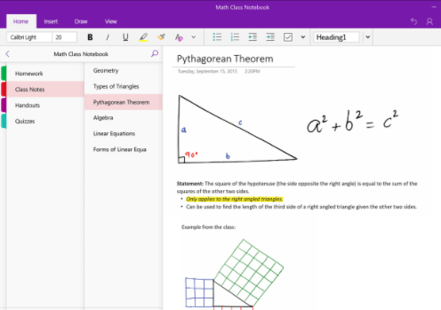
02. 기존 앱 기능 분석
ex) Onenote
다양한 디자인 제공
그리기 기능 제공
기존 앱(Bear, Onenote) : 다양한 UI 활용된 모습들, 하지만 메모 이외의 작업엔 제공되는 기능들이 많지 않다.
편의상 데스크톱 어플리케이션 화면 기준으로 분석하겠습니다
Notes:
그리고 두 번째 예시인 Onenote 앱을 살펴보겠습니다.
Onenote 앱도 비슷한 부류의 앱으로써 다양한 디자인을 제공하고, 그리고 페이지에 사용자가 원하는 모양으로 그리거나 메모할 수 있도록 그리기 기능을 제공합니다.
예시로 든 앱의 기능들을 살펴보, 사용자가 메모를 하기에는 최적화된 앱들이지만 메모 이외의 작업에 대해서는 제공하는 기능이 충분하지 않은 것을 확인할 수 있습니다.

Slide 11
03 사용 대상자 설정
Notes:
세 번째로 저희가 설정한 사용 대상자들에 대해 말씀 드리겠습니다

Slide 12
03. 사용 대상자 설정
목표를 기반으로 사용 대상자 설정
01
02
03
사용 대상자
차별화된
서비스
편의성
개선
높은
자유도
불필요한 기능은 없이 유용한 기능들만
기호에 맞게 제공하는 To-do 리스트 앱을
원하는 Android 사용자
Notes:
앞서 말씀드린 저희 앱의 목표인 차별화된 서비스, 편의성 개선, 높은 자유도를 기반으로 사용 대상자를 설정해본다면
불필요한 기능은 없이 유용한 기능들만 기호에 맞게 제공하는 To-do 리스트 앱을 원하는 Android 사용자
라고 정의할 수 있겠습니다.

Slide 13


03. 사용 대상자 설정
가상 사용자 설정
1. 대학생 A씨 (23)
계정 생성을 강제하거나, 주기적으로 광고를 시청하게 하는 무료 To-do 앱에 불만을 가지고 있음. 다운 받자마자 번거로운 절차 없이 편리하게 할 일을 기록할 수 있는 앱을 찾고 있음.
2. 미술가 B씨 (32)
평소 무엇이든 자신의 취향대로 꾸미는 것을 좋아하는 B씨는 심플한 UI의 앱을 선호하지 않음. 대부분의 To-do 앱이 제한된 커스터마이징을 가지고 있는 것에 대한 아쉬움이 있음.
Notes:
정의한 사용 대상자들을 구체적인 예시로 보여드리겠습니다.
우선 대학생 A씨는 기존의 계정 생성을 강제하는 앱이나 많은 광고를 보여주는 무료 To-do 앱에 불만을 가지고 있습니다.
다운 받자마자 번거로운 절차 없이 바로 할 일을 기록할 수 있는 앱을 찾고 있습니다.
미술가 B씨는 평소 무엇이든 자신의 취향대로 꾸미는 것을 좋아합니다. 기존의 많은 To-do 앱이 심플한 UI를 가지고 있고 커스터마이징을
지원하지 않는 다는 것에 대한 아쉬움이 있습니다.

Slide 14


03. 사용 대상자 설정
가상 사용자 설정
3. 회사원 C씨 (29)
회사에서 다양한 업무를 맡아서 하고 있는 C씨는 기억해야 될 것이 많음. 하지만 단순한 리스트 형식으로만 기록해서는 한눈에 보기가 힘들어 캘린더나 지도 등 다양한 형태로도 앞으로 할일을 확인하고 싶어함.
4. 대학생 D씨 (21)
자취를 하는 D씨는 모든 생필품을 본인이 사야 되는 만큼 다양한 매장에 자주 들려야 함. 하지만 매장 근처를 지날 때 필요한 것을 사는 것을 깜빡해 불필요한 이동이 잦음. 매장 근처에 있을 때 매장에 들리라고 알려주는 앱이 있었으면 좋겠다고 생각함.
Notes:
회사원 C씨는 다양한 업무를 하느라 기억할 것이 많습니다. 하지만 단순한 리스트 형태로만 봐서는 많은 업무들의 일정이나 위치를
확인하기 어렵습니다. 캘린더나 지도 등 다양한 형태로도 업무들을 기록하고 싶어합니다.
대학생 D씨는 자취를 해 모든 생필품을 직접 사야 합니다. 생필품을 파는 매장 앞을 자주 지나치긴 하지만, 들려서 생필품을 사는 것을 깜빡해
자주 불필요하게 왔다갔다 해야 합니다. 매장 앞을 지날 때 매장에 들리라고 알려주는 앱이 있으면 편할 것 같다고 생각을 하고 있습니다.

Slide 15
04 주요 기능
Notes:
네 번째로 주요 기능에 대해 말씀 드리겠습니다.

Slide 16
04. 주요 기능
주요 기능 목차
1. 할 일 생성/조회/수정/삭제
2. 할 일에 참고 자료 추가
3. 할 일 알림
4. 카테고리 생성/조회/수정/삭제
5. 카테고리별 할 일 서식 설정
6. 할 일 표시 형식 (리스트/캘린더)
Notes:
저희가 만들 앱에서 지원하는 주요 기능 6가지에 대해 말씀 드리겠습니다. 설명드릴 순서는 다음과 같습니다.

Slide 17
04. 주요 기능
할 일 생성/조회/수정/삭제
Todo
Todo
Todo
Todo
Todo
Todo
할 일을 간단한 메모 형식으로 만들어 관리할 수 있습니다
Todo
Todo
Todo
Notes:
첫 번째는 투두 앱에서 흔히 찾아볼 수 있는 할일 생성,조회,수정,삭제 기능을 지원합니다.
각각의 할 일들은 간단한 메모 형식으로 만들고 관리할 수 있습니다.

Slide 18
04. 주요 기능
할 일에 참고 자료 추가
Todo
(전화번호: 010-1234-1234)
할 일에 참고 자료를 추가할 수 있습니다.
전화번호를 추가할 경우 간편히 전화를 걸 수 있고,
링크를 추가할 경우 해당 링크로 웹 사이트에 들어가거나,
위치를 추가하여 지도 앱으로 바로 확인할 수 있습니다
Todo
(링크: https://naver.com)
Todo
(위치: 서울시 광진구 능동로 120)
Notes:
두 번째로 각각의 할 일에 대해 참고 자료를 추가할 수 있습니다
예를 들어 ＂학교에 전화하기”라는 할 일이 있을 때, 기존 투두 앱에서는 메모에 그것을 추가하고, 사용할 때는 다시 복사하여 전화 앱에 붙여넣기 해서 전화를 거는 번거로움이 있습니다.
그러나 저희 앱에서는 할 일에 ＂전화＂라는 참고 자료를 추가하면, 전화 버튼을 터치하여 입력한 전화번호로 손쉽게 전화를 걸 수 있습니다.
전화번호 외에도 웹 링크나 주소를 할 일에 참고자료로 추가하여 손쉽게 사용할 수 있습니다.

Slide 19
04. 주요 기능
할 일 알림
Todo
(2021-05-30 12:00에 알림)
Todo
(서울시 광진구 능동로 120에 도착 시 알림)
할 일을
지정된 시간이나, 위치에 도착했을 때 알림이 오도록 설정 할 수 있습니다
Todo
(2021-05-29 23:00에 알림)
Notes:
세 번째로 할 일에 알림 조건을 추가하여, 해당 조건이 만족되었을 때 알림을 받아볼 수 있습니다.
대부분의 기존 앱들은 특정 시간이 되면 알림을 발생시키는 기능만을 지원합니다.
그러나 ＂이마트에 가면 우유와 시리얼 사기＂ 라는 할 일이 있을 때, 마트를 특정한 시간이 아닌 여유가 될 때 무작위 시간에 가게 된다면, 시간 알림이 아닌 위치 기반 알림이 더 유용합니다.
저희 앱에서는 시간 기반 알림과 위치 기반 알림을 동시에 지원하여, 사용자가 선택하여 더 유용하게 사용할 수 있습니다.

Slide 20
04. 주요 기능
카테고리 생성/조회/수정/삭제
업무
약속
구매
Todo
Todo
Todo
할 일을 카테고리 단위로 관리할 수 있습니다.
카테고리는 사용자 임의로 추가하거나 삭제할 수도 있습니다
Todo
Todo
Todo
Todo
Todo
Todo
Notes:
네 번째로, 각각의 할 일을 카테고리화해서 관리할 수 있습니다.
할 일의 종류에 따라 분류하여 원하는 항목을 손쉽게 찾고 관리할 수 있습니다.
미리 정해진 카테고리 프리셋을 제공하지만, 사용자 임의로 추가할 수도 있습니다.

Slide 21
04. 주요 기능
카테고리별 할 일 서식 설정
업무
약속
구매
Todo
Todo
Todo
카테고리별로 할 일에 텍스트 스타일, 크기, 배경색 등의
서식을 적용하여, 가독성을 높일 수 있습니다
Todo
Todo
Todo
Todo
Todo
Todo
파란색 텍스트
주황색 텍스트
이탤릭체
노란색 텍스트
볼드체
Notes:
다섯 번 째로, 각각의 카테고리마다 서식을 지정하여 각각의 할 일을 손쉽게 알아볼 수 있습니다.
예를 들어 업무, 약속, 구매 카테고리가 있을 때, 업무에는 파란색 텍스트, 약속에는 주황색 텍스트와 이탤릭체, 구매에는 노란색 텍스트와 볼드체와 같이 사용자 마음대로 설정하여 맞춤 개인화를 통해 할 일들의 가독성을 높여줄 수 있습니다.

Slide 22
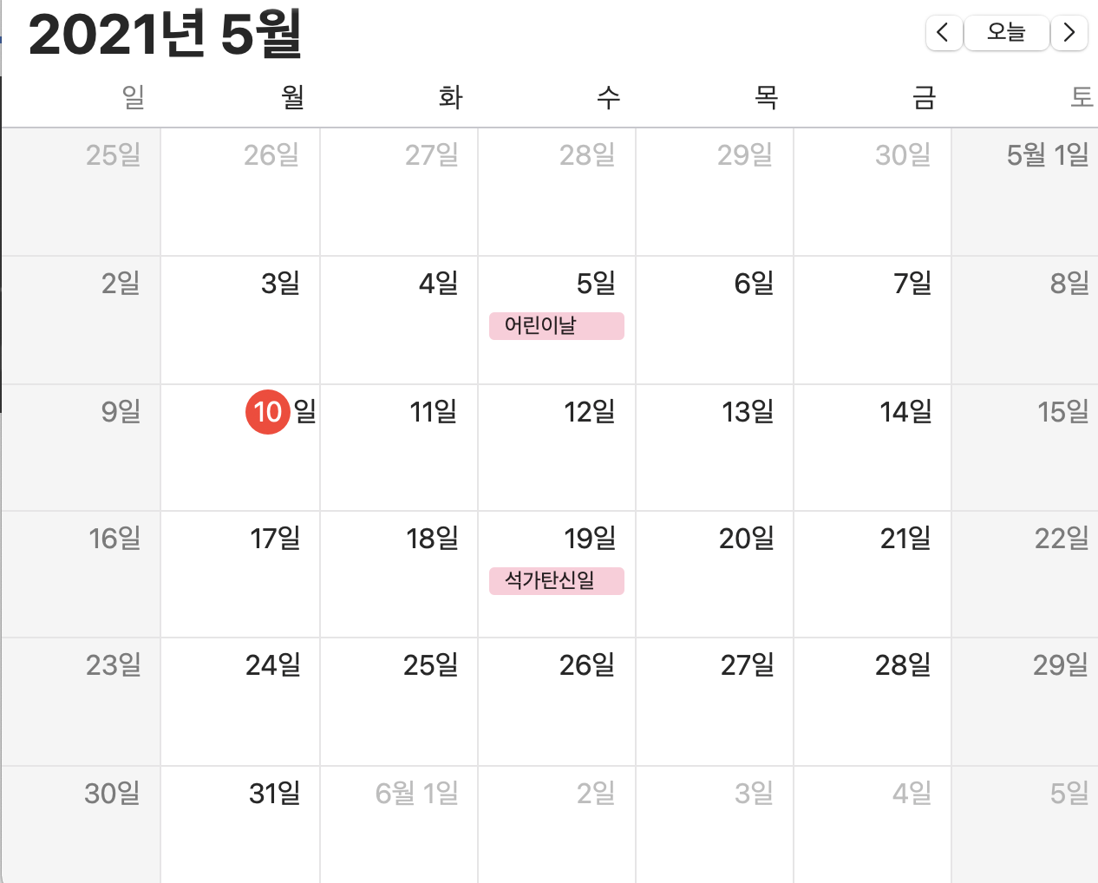
04. 주요 기능
할 일 목록 표시 형식
리스트 형식
캘린더 형식
Todo
Todo
Todo
Todo
Todo
Todo
Todo
Todo
할 일 목록을 리스트 형식과
캘린더 형식 중 원하는 형식으로
확인할 수 있습니다
Todo
Todo
Todo
Todo
Todo
Todo
Todo
Todo
Todo
Notes:
마지막으로 할 일을 표시하는 방법을 리스트 형식과 캘린더 형식으로 볼 수 있습니다.
캘린더 형식 보기를 통해 특정 시간에 반드시 해야 하는 할 일들만 편리하게 활용할 수 있고, 리스트 형식으로 내가 해야 할 모든 일들을 확인할 수도 있습니다.

Slide 23
05 기존 앱과 차별성
Notes:
다섯 번째로 기존 앱과의 차별성에 대해 말씀 드리겠습니다

Slide 24
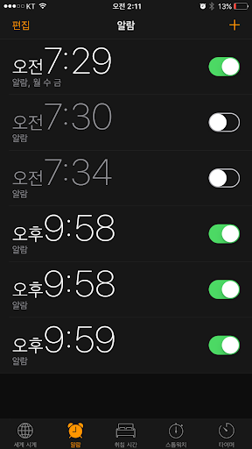
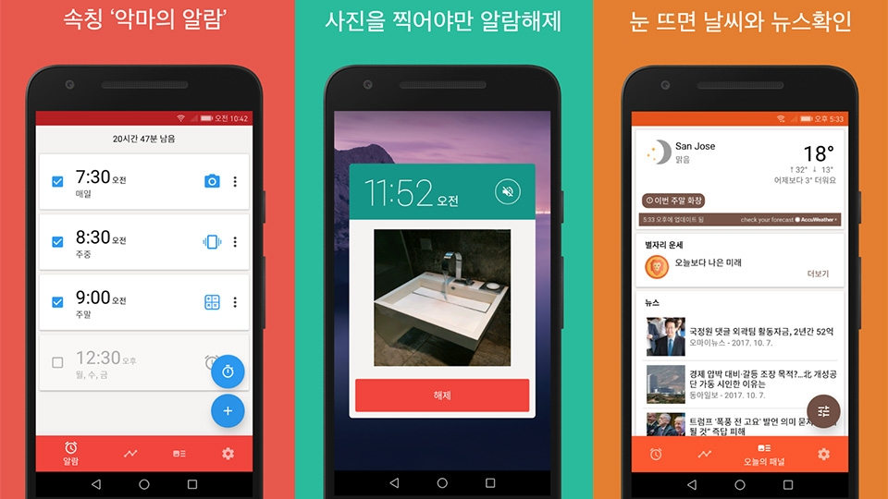
05. 기존 앱과의 차별성
시간 기준 알람
알라미 앱
가장 기본적인 알람 기능
대부분 알람과 동시에 다양한 가상 미션을 제공
Notes:
저희가 기존 앱과의 차별성을 두기 위해 생각해낸 방법은 알람 기능입니다.
저희 앱은 문서 작업이나 메모만의 기능에 머물지 않고, 어떤 중요한 미팅 약속이나 계획 혹은 친구와의 약속 등 다양한 이유로 알람을 설정해 놓으면 특정 날의 특정 시간에 알람이 울리는 기능을 제공합니다.
왼쪽 그림은 아이폰 앱에서 제공하는 기본 알림 앱의 실행화면입니다.
그리고 오른쪽 화면은 알라미 앱의 실행화면입니다.
저희는 알라미 앱처럼 알람을 해놓으면 다양한 기상 미션을 주고 사용자가 일어나게끔 하는 기능까지는 필요가 없지만, 알람에 대한 UI는 이처럼 기본 알림 앱보다는 보기 좋게 만들 것입니다.

Slide 25
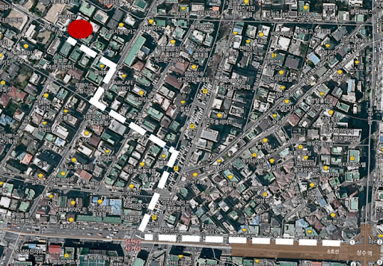

05. 기존 앱과의 차별성
위치 기반 알람
지도 앱을 사용해도 복잡한 길에서는 가끔 잘못된 길을 가거나 헤맬 때가 있다
Notes:
차별성을 둔 두 번째 기능은 위치 기반 알람 기능입니다.
대부분의 메모 앱 사용자가 나중에 가고 싶은 곳을 저장해두고 그 곳을 찾아가는 과정에서 정확한 위치로 찾아가기 위해 재도 앱이나 통해 찾아가는 경험이 있었을 것입니다.
하지만 지도 앱을 사용해도 복잡한 길을 갈 때에는 가끔 잘못된 길을 가거나 헤맨 경험 또한 있었을 것입니다.

Slide 26
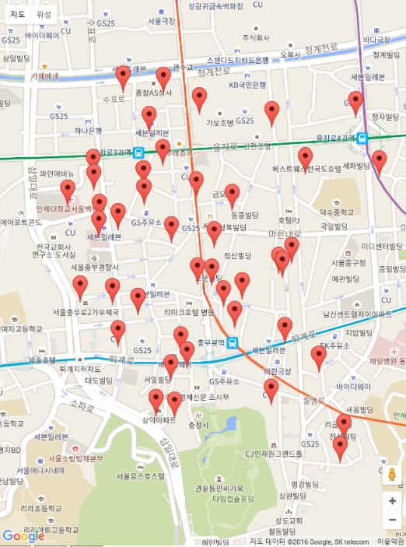
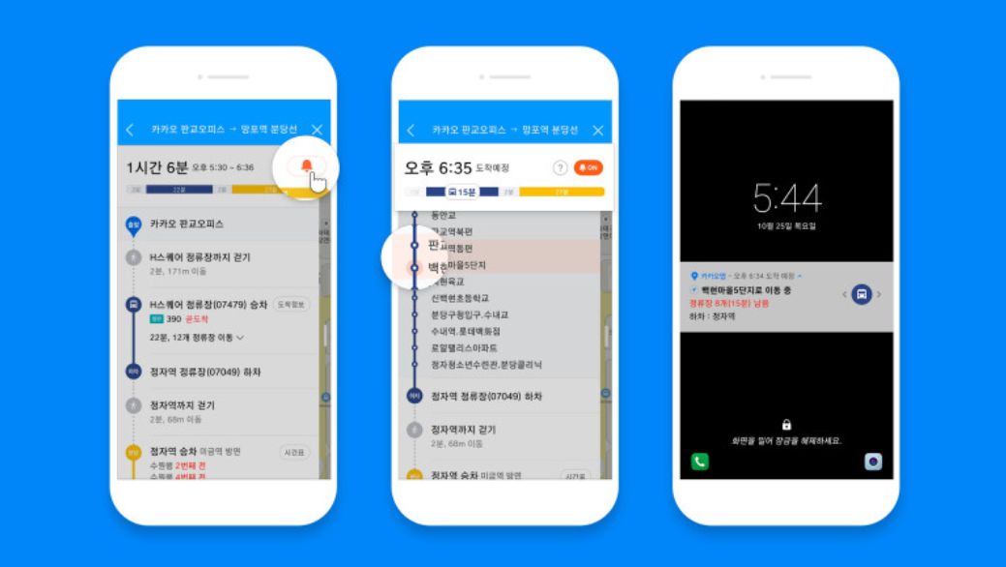
05. 기존 앱과의 차별성
위치 기반 알람
지도 API 사용한 위치 기반 알림
카카오 맵에서 제공하는 위치 기반 알림
Notes:
그래서 저희 메모 앱에서는 네이버 지도 API 혹은 구글 맵 API를 사용해서 저장한 위치를 찾기 위해 복잡한 절차를 걸치지 않도록 만들 것입니다.
오른쪽 그림은 카카오 맵 에서 사용자의 현 위치에 맞게끔 알람을 울려서 사용자가 가고자 하는 곳에 정확하게 가도록 합니다.
저희 앱에서는 왼쪽 구글 맵의 실행화면처럼 사용자의 현 위치를 보여주는 기능과 더불어, 카카오 맵의 알람 기능 같이 가고자 하는 위치에 가까워지면 알람을 울려 원하는 위치에 손쉽게 도착할 수 있게 도와주는 기능을 만들 것입니다.

Slide 27
06 역할 분담

Slide 28
06. 역할 분담
역할 분담
UI : 공통 분담
할 일 생성/조회/수정/삭제 : 남궁건, 김보규
할 일에 참고 자료 추가 : 남궁건
할 일 알림(시간/위치) : 윤동근 + 이정헌
카테고리 생성/조회/수정/삭제 : 윤동근
카테고리별 할 일 서식 설정 : 이정헌
할 일 표시 형식 (리스트/캘린더) : 김보규
Notes:
마지막으로는 앱을 만들기 위해 구현해야하는 기능들을 세분화시키고, 보이시는 것처럼 역할 분담을 했습니다.

Slide 29
이미지 출처
https://www.cnet.co.kr/view/?no=20181112151016
https://www.onenote.com/classnotebook?omkt=ko-KR
https://bear.app/
https://m.blog.naver.com/gkrwja88/220825360411
http://www.newsian.co.kr/news/articleView.html?idxno=32478
https://m.blog.naver.com/mopaspr/220824643830
Notes:
발표 자료에서 사용된 이미지들의 출처입니다

Slide 30
읽어주셔서 감사합니다
팀명 플랜맨
Notes:
지금까지 팀명 플랜맨의 발표였습니다. 들어주셔서 감사합니다.

